Slide 1

PHÒNG GIÁO DỤC VÀ ĐÀO TẠO QUẬN LONG BIÊN
TRƯỜNG TIỂU HỌC PHÚC LỢI
LUYỆN TỪ VÀ CÂU LỚP 5

Slide 2
KHỞI ĐỘNG

Slide 3
*Thế nào là từ đồng nghĩa?
Những từ đồng nghĩa là những từ có nghĩa giống nhau hoặc gần giống nhau.
*Đặt câu có từ đồng nghĩa
VD: Biển bao la. Cánh đồng bát ngát.

Slide 4
PHÒNG GIÁO DỤC VÀ ĐÀO TẠO QUẬN LONG BIÊN
TRƯỜNG TIỂU HỌC PHÚC LỢI
LUYỆN TỪ VÀ CÂU LỚP 5
Luyện tập về
từ đồng nghĩa

Slide 5
Mục tiêu
- Tìm được từ đồng nghĩa với từ đã cho
- Phân biệt được sự khác nhau giữa những từ đồng nghĩa không hoàn toàn

Slide 6
LUYỆN TẬP, THỰC HÀNH

Slide 7
Tìm các từ đồng nghĩa:
Chỉ màu xanh.
Chỉ màu đỏ.
Chỉ màu trắng.
Chỉ màu đen.

Slide 8
Xanh biếc
Đỏ au
Xanh lè
Đỏ bừng
Màu đỏ
Xanh tươi
Đỏ chót
Màu xanh
Xanh nhạt
Đỏ tía
Xanh rì
Đỏ sẫm
Xanh ngọc
Xanh lục
Đen sì
Xanh đen
Màu đen
Đen thui
Đen láy
Màu trắng
Trắng tinh
Đen nhẻm
Trắng muốt
Đen trũi
Trắng phau

Slide 9
2. Đặt câu với một từ em vừa tìm được ở bài tập 1
VD: Trời chuyển mưa, mây đen kịt.
Đôi mắt em bé đen láy.

Slide 10
3. Chọn từ thích hợp trong ngoặc đơn để hoàn chỉnh bài văn sau:
Cá hồi vượt thác
Đàn cá hồi gặp thác phải nghỉ lại lấy sức để sáng mai vượt sóng. Suốt đêm thác réo (điên cuồng, dữ dằn, điên đảo). Nước tung lên thành những búi trắng to như tơ. Suốt đêm đàn cá rậm rịch.
Mặt trời (mọc, ngoi, nhô) lên. Dòng thác óng ánh (sáng trưng, sáng quắc, sáng rực) dưới nắng. Tiếng nước xối (gầm rung, gầm vang, gầm gào). Những con cá hồi lấy đà lao vút lên như chim. Chúng xé toạc màn mưa thác trắng. Những đôi vây xòe ra như đôi cánh.
Đàn cá hồi lần lượt vượt thác an toàn. Đậu “chân” bên kia ngọn thác, chúng chưa kịp chờ cho cơn choáng đi qua, lại (cuống cuồng, hối hả, cuống quýt) lên đường.
Theo Nguyễn Phan Hách
Notes:
10

Slide 11
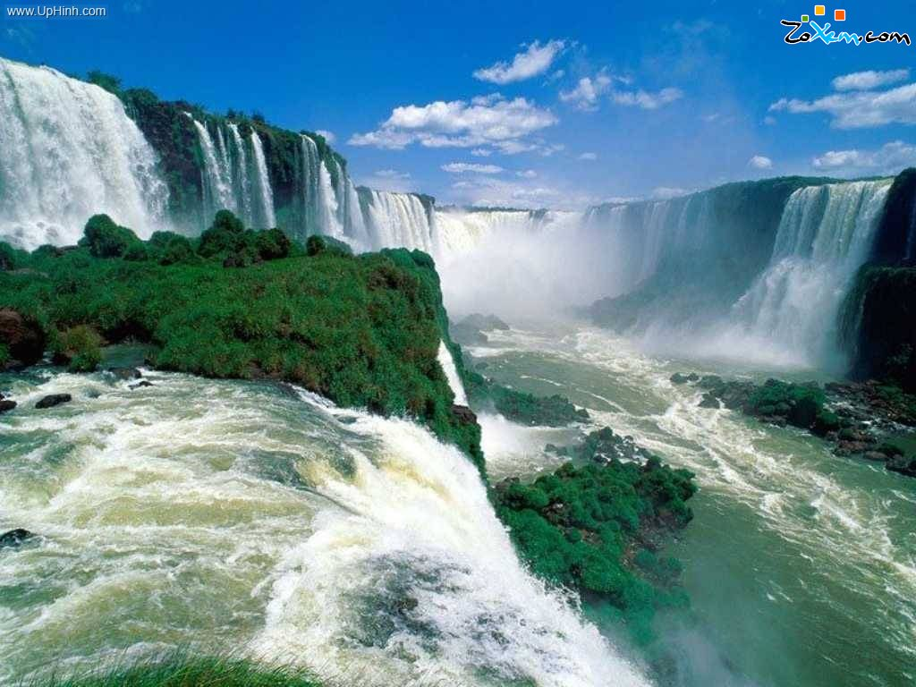
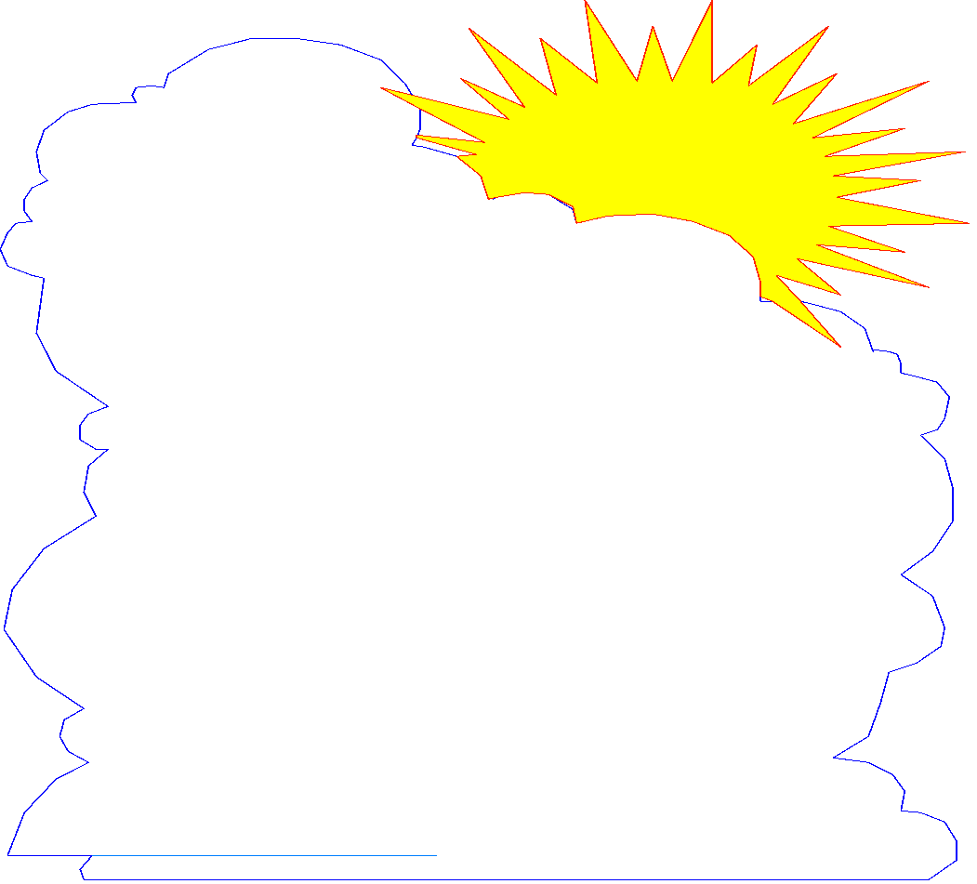



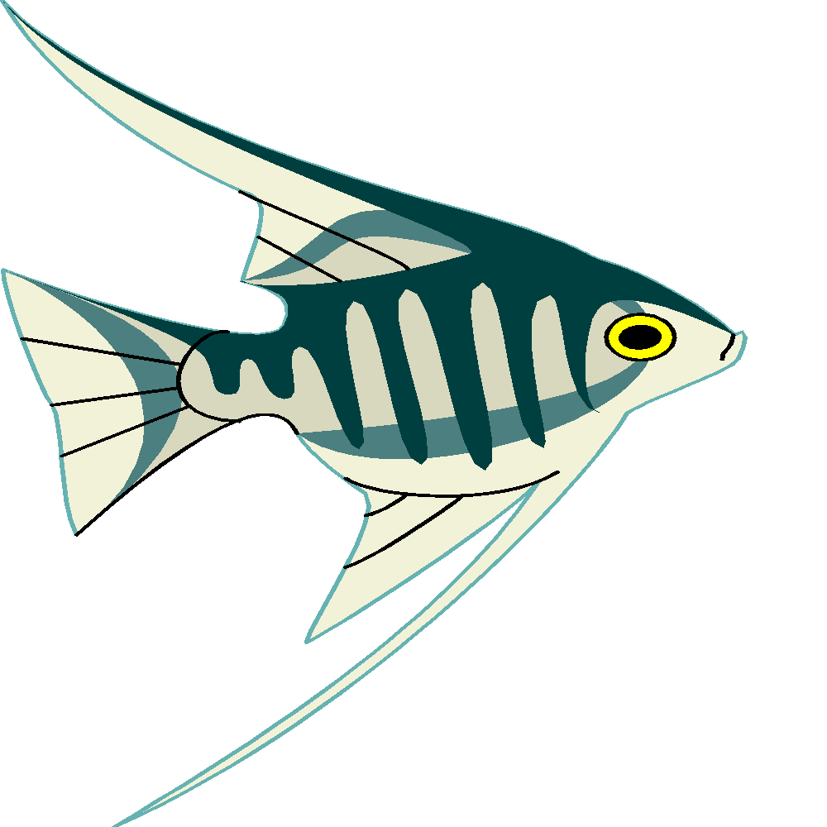

Slide 12
Chọn từ thích hợp trong ngoặc đơn để hoàn chỉnh bài văn sau
Cá hồi vượt thác
Đàn cá hồi gặp thác phải nghỉ lại lấy sức để sáng mai vượt sóng. Suốt đêm thác réo điên cuồng. Nước tung lên thành những búi trắng to như tơ. Suốt đêm đàn cá rậm rịch.
Mặt trời nhô lên.Dòng thác óng ánh sáng rực dưới nắng. Tiếng nước xối gầm vang. Những con cá hồi lấy đà lao vút lên như chim. Chúng xé toạc màn mưa thác trắng. Những đôi vây xòe ra như đôi cánh.
Đàn cá hồi lần lượt vượt thác an toàn. Đậu “chân” bên kia ngọn thác, chúng chưa kịp chờ cho cơn choáng đi qua, lại hối hả lên đường.
Theo Nguyễn Phan Hách

Slide 13
Chúc các em chăm ngoan, học giỏi!

